Slide 1
ЛАБОРАТОРНАЯ РАБОТА №4 · АРХИТЕКТУРА ИНФОРМАЦИОННЫХ СИСТЕМ
Анализ и моделирование
программной архитектуры и архитектуры данных
Объект исследования: URL Shortener (Python · Flask · SQLite)
Выполнили студенты группы M3311
Преподаватель
Агаев Эльдар
Ануфриев Константин
Сидякин Ярослав
Логачева Елизавета Дмитриевна
Санкт-Петербург · 2026
1 / 11

Slide 2
Цель и задачи работы
ЦЕЛЬ
Построить и сопоставить модели функциональной, информационной,
программной архитектур и архитектуры данных конкретного программного средства.
ЗАДАЧИ
1
Описать ИТ-процессы, инфо-объекты, требования и построить Activity-диаграмму.
2
Разобрать программную архитектуру: компоненты, классы, технологии; описать архитектуру данных.
3
Сопоставить функциональную ↔ программную архитектуры и информационную ↔ архитектуру данных.
ИТМО · АИС · Лабораторная №4
2 / 11

Slide 3
Объект исследования — URL Shortener
Что это
ТЕХНОЛОГИЧЕСКИЙ СТЕК
Open-source веб-приложение для сокращения длинных URL-адресов:
принимает длинный URL, генерирует короткий токен из 6 символов и
выполняет HTTP-редирект при обращении по короткой ссылке.
Python 3 — язык реализации
Flask — веб-микрофреймворк
Почему именно он
SQLite 3 — реляционная БД
Компактная и прозрачная архитектура
string / random — генерация токенов
Охватывает полный ИТ-цикл: приём → обработка → хранение → передача
Взаимодействие с реляционной БД через ORM
Jinja2 — HTML-шаблоны
Публичный репозиторий, доступная кодовая база
ORM-модель — доступ к данным
Репозиторий: github.com/shubham-kumar-9/URL-Shortener
ИТМО · АИС · Лабораторная №4
3 / 11

Slide 4
ИТ-процессы, информационные объекты и требования
СБОР
ОБРАБОТКА
ХРАНЕНИЕ
ПЕРЕДАЧА
Пользователь отправляет
длинный URL через
HTTP POST-запрос
Валидация URL
и генерация уникального
токена (6 символов)
Связка «длинный URL —
короткий токен»
записывается в СУБД
По короткой ссылке —
поиск в БД и HTTP 302
редирект на оригинал
ИНФОРМАЦИОННЫЕ ОБЪЕКТЫ
ТРЕБОВАНИЯ
Оригинальная ссылка — строка (длинный URL)
Функциональные
Короткий токен — строка из 6 символов
· Генерация уникальных токенов
· Перенаправление по короткой ссылке
· Учёт количества переходов
Статистика переходов — счётчик кликов
Нефункциональные
· Время отклика при редиректе ≤ 200 мс
ИТМО · АИС · Лабораторная №4
4 / 11

Slide 5
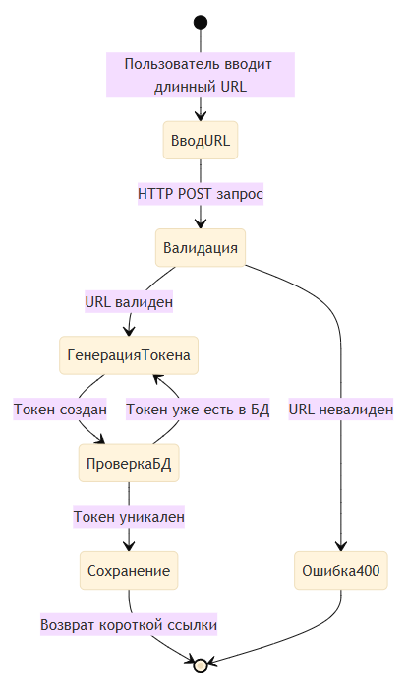
ИТ-процесс создания короткой ссылки (Activity)
Что происходит на диаграмме
Ввод URL — пользователь отправляет длинную ссылку
Валидация — проверка формата; при ошибке — HTTP 400
Генерация токена — алиас из 6 символов
Проверка уникальности — если коллизия, повтор
Сохранение — INSERT в таблицу urls
Возврат ссылки — пользователь получает короткий URL
ИТМО · АИС · Лабораторная №4
5 / 11

Slide 6
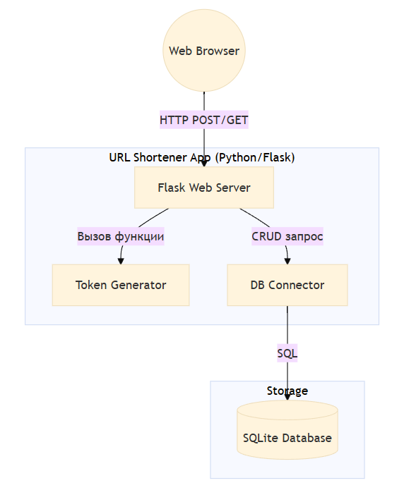
Программная архитектура — компоненты
Состав компонентов
Flask Web Server — точка входа, приём HTTP и маршрутизация
Token Generator — утилита на string + random, генерит алиас
DB Connector — выполняет CRUD-запросы к SQLite
SQLite Database — файловое хранилище связок URL↔токен
АРХИТЕКТУРНЫЙ ПАТТЕРН
MVC — слабая связанность компонентов, логика отделена от доступа к данным
ИТМО · АИС · Лабораторная №4
6 / 11

Slide 7
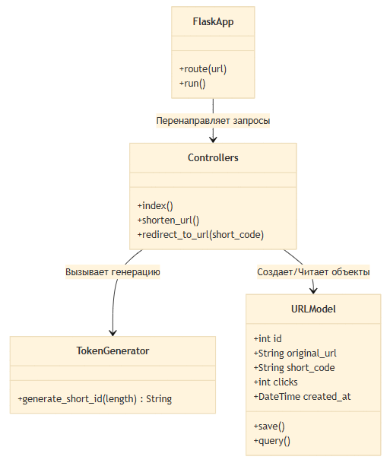
Программная архитектура — классы
Ключевые классы и их роли
FlaskApp — экземпляр приложения, маршрутизация (@app.route)
Controllers — обработчики index / shorten_url / redirect_to_url
TokenGenerator — функция generate_short_id(length)
URLModel — ORM-модель таблицы urls (save, query)
Контроллеры делегируют работу с данными ORM-модели —
это упрощает модификацию кода и поддерживает слабую связанность.
ИТМО · АИС · Лабораторная №4
7 / 11

Slide 8
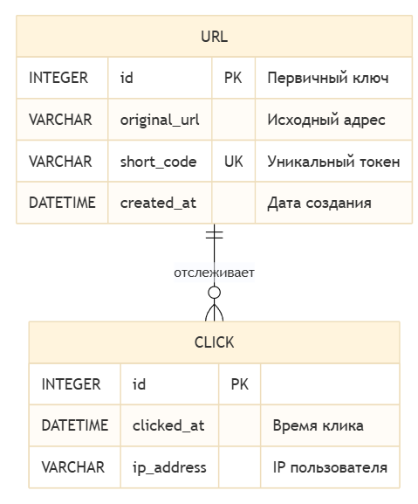
Архитектура данных
Хранилище и сущности
СУБД: SQLite 3
Лёгковесное файловое хранилище
без отдельного серверного процесса.
Основная таблица: urls
id — INTEGER, первичный ключ
original_url — VARCHAR, исходный адрес
short_code — VARCHAR, UNIQUE
created_at — DATETIME, дата создания
Таблица CLICK фиксирует переходы
(время клика, IP-адрес) — 1:N от URL.
ИТМО · АИС · Лабораторная №4
8 / 11

Slide 9
Сопоставление: функциональная ↔ программная архитектура
Функциональное требование | Программный компонент | Техническая реализация
Приём данных от пользователя | Flask Web Server | Декораторы @app.route, объект request.form
Генерация короткого алиаса | Token Generator | random.choices по string.ascii_letters + string.digits
Сохранение ссылки | DB Connector (URLModel) | sqlite3 / ORM: INSERT INTO urls, совместно с Web Server
Осуществление редиректа | Web Server + DB Connector | SELECT по short_code, затем Flask redirect(url)
Наблюдение: Flask Web Server задействован сразу в нескольких функциях — это приём, маршрутизация и редирект. Значит, один программный компонент реализует несколько функциональных требований одновременно.
ИТМО · АИС · Лабораторная №4
9 / 11

Slide 10
Сопоставление: информационная ↔ архитектура данных
Информационный объект | Структура данных | Целостность и уникальность
Оригинальная ссылка | Атрибут original_url (VARCHAR) в таблице urls | Валидация на уровне приложения (регулярные выражения Flask) перед записью
Короткий токен | Атрибут short_code (VARCHAR) в таблице urls | Ограничение UNIQUE на уровне СУБД + ACID-транзакции SQLite
Статистика переходов | Счётчик clicks (INTEGER) в таблице urls | UPDATE urls SET clicks = clicks + 1 в рамках изолированной транзакции
Итог: каждый информационный объект отображён в конкретный атрибут таблицы; целостность обеспечивается ACID-свойствами СУБД, а уникальность идентификатора — ограничением UNIQUE.
ИТМО · АИС · Лабораторная №4
10 / 11

Slide 11
Выводы
1
Проведён комплексный анализ
Построены модели функциональной, информационной, программной архитектур и архитектуры данных URL-сокращателя в нотации UML.
2
Сопоставления показали согласованность
Все функциональные требования закрыты конкретными программными компонентами, все информационные объекты — конкретными структурами данных.
3
Целостность и уникальность обеспечены
На уровне СУБД: ACID-транзакции SQLite при обновлении счётчиков, ограничение UNIQUE на поле короткого токена.
Архитектура URL-сокращателя полностью удовлетворяет функциональным и нефункциональным требованиям.
ИТМО · АИС · Лабораторная №4
11 / 11

